Slide 1

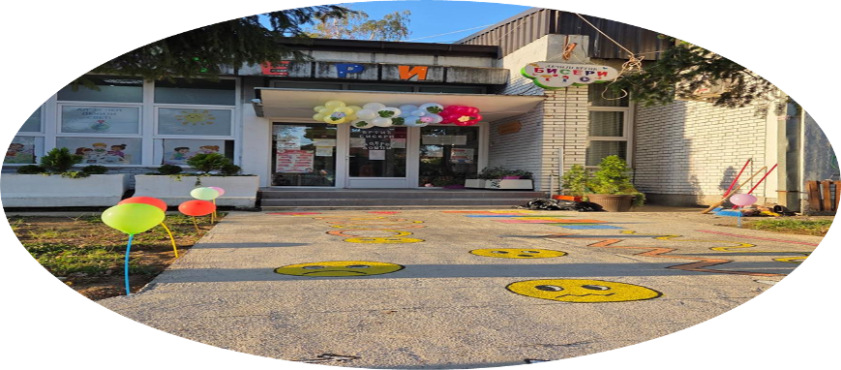
Билтен вртића “Бисери”
Предшколска установа “Ната Вељковић” Крушевац
Фебруар 2026. године

Slide 2
У току месеца, у вртићу су реализовани следећи пројекти:
Млађа јаслена група “Твити”-завршен пројекат “Коларићу-Панићу”, започет пројекат “Трагови”;
Старија јаслена група “Меда”- пројекат “Капљица воде”;
Млађа вртићка група “Печурка”- завршен пројекат “Мали мајстори”, започет пројекат “У свету боја”;
Средња вртићка група “Цвет”- завршен пројекат “Ипак се окреће”, започет пројекат “У свету биљака”;
Старија вртићка група “Јабука”- “Млеко мења облик”;
Мешовита припремна група “Пчелица”- „Од дрвета до папира“;
Група деце у години пред полазак у школу “Јагода”- “Плетемо”;
Група деце у години пред полазак у школу “Бисерчићи”-„Од главе до пете“;
Група деце у години пред полазак у школу “Облачић” Крвавица- „Два ледена света“;
Група деце у години пред полазак у школу “Совице” Коњух- пројекат “Мали водени точкови”.

Slide 3
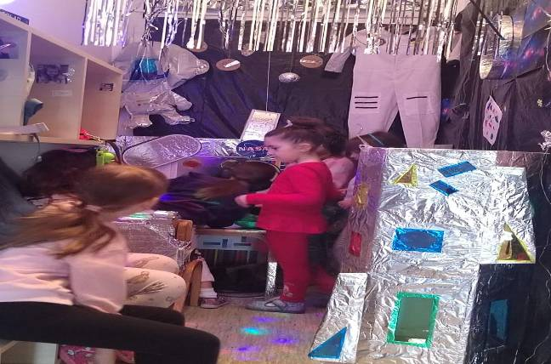
Активности које издвајамо:
Истраживачке игре деце у заједничким просторима вртића.

Slide 4
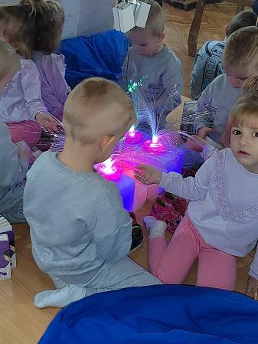
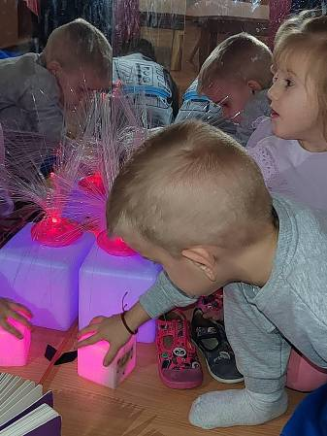
Истраживачке игре деце мешовите вртићке групе “Пчелица”.

Slide 5
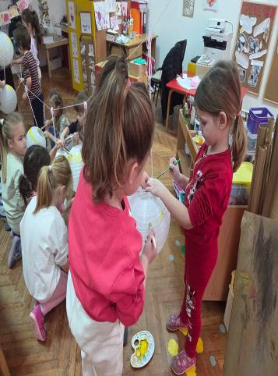
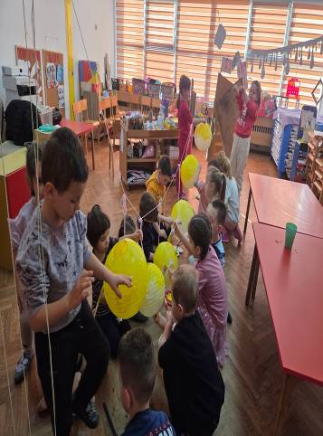
Истраживачке ликовне игре деце старије вртићке групе.

Slide 6
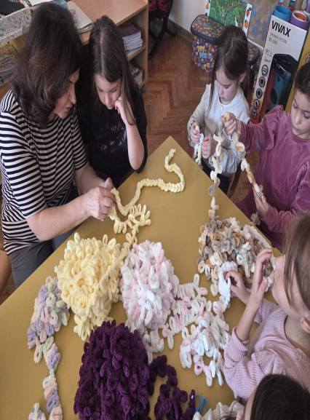
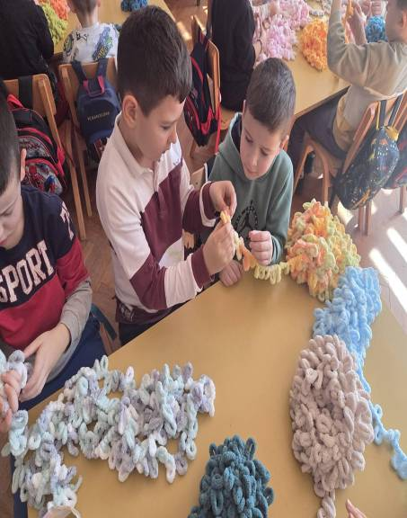
У оквиру пројекта “Плетемо” група деце у години пред полазак у школу угостила је сарадника из локалне заједнице- власницу радионице “Разиграна петља” и том приликом истраживала како се плете рукама.

Slide 7
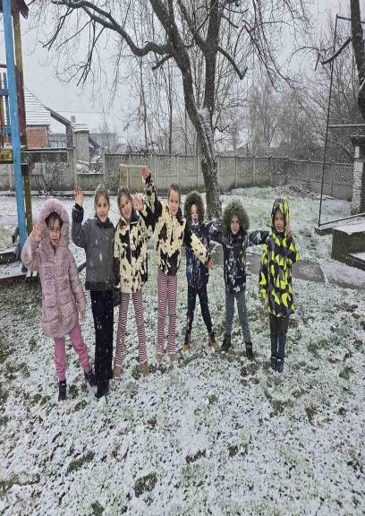
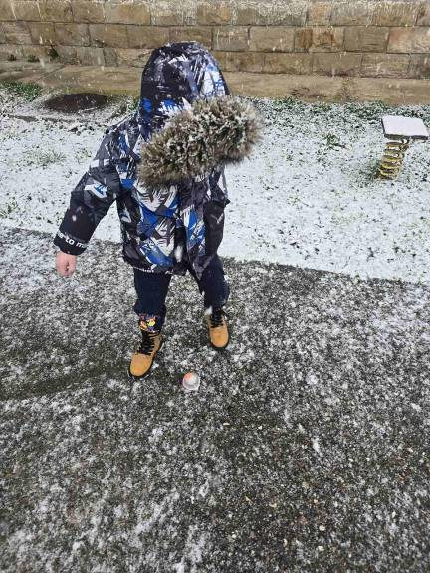
Истраживачке игре групе деце у години пред полазак у школу “Облачак” из Крвавице у оквиру пројекта “Два ледена света” поводом Светског дана снега”.

Slide 8
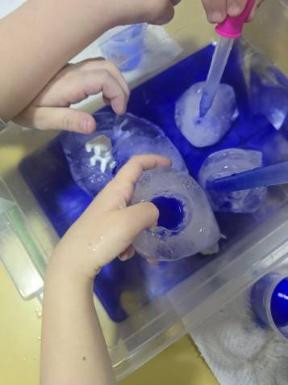
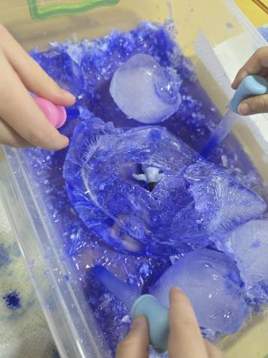
Истраживачке игре групе деце у години пред полазак у школу из Крвавице у оквиру пројекта “Два ледена света” повоодом Светског дана снега”.

Slide 9
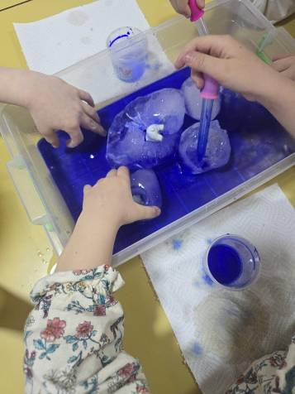
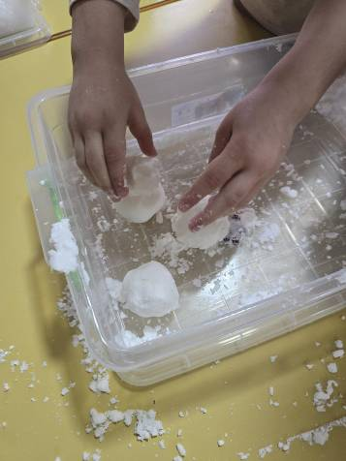

Slide 10
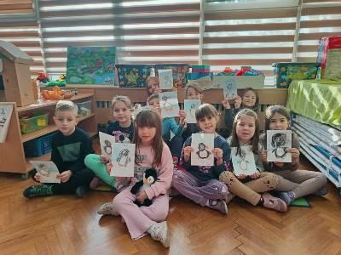
У оквиру еколошких активности, обележени су Светски дан снега и Светски дан пингвина:

Slide 11
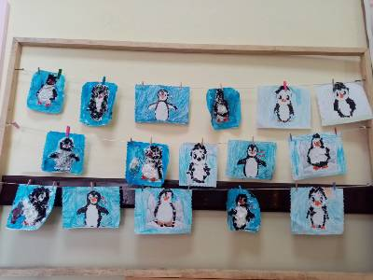
Обележавање Светског дана пингвина у групи деце у години пред полазак у школу у Коњуху

Slide 12
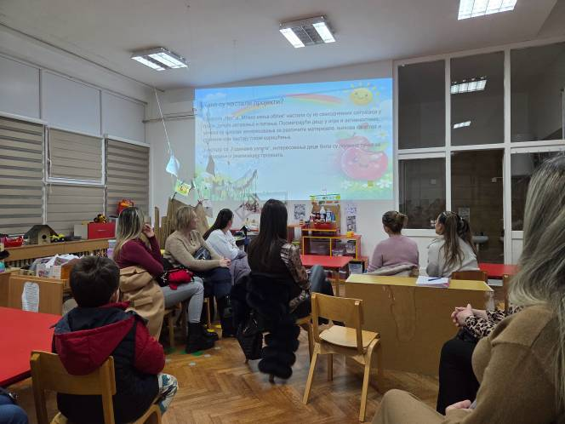
Сарадња са породицом:
Почетком месеца реализован је низ родитељских састанака са циљем информисања родитеља о реализованим пројектима у свим групама вртића као сегмент јавног деловања и јачање сарадње са породицом кроз сегмент учешћа у неспосредном животу и раду групе.

Slide 13
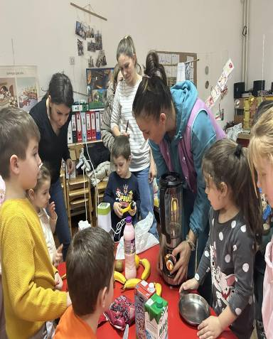
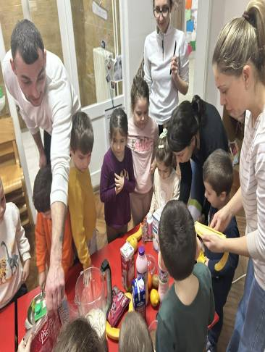
Сарадња са породицом:
У старијој вртићкој групи организовано је дружење и заједничка планирана ситуација учења деце, родитеља и васпитача у оквиру Дана отворених врата, како би сазнали како се прави воћни јогурт у оквиру пројекта “Млеко мења облик”.

Slide 14
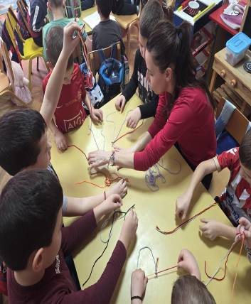
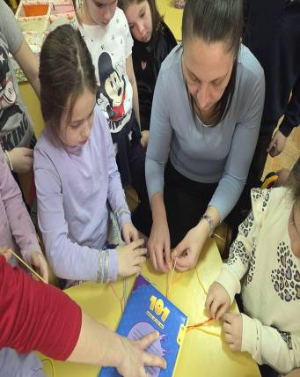
Сарадња са породицом:
У групи деце у години пред полазак у школу “Јагода” у оквиру Дана отворених врата маме две девојчице бавиле су се плетењем наруквица са децом.

Slide 15
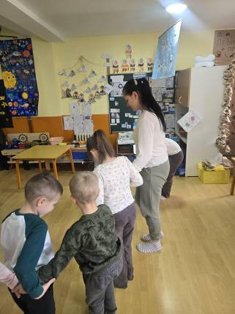
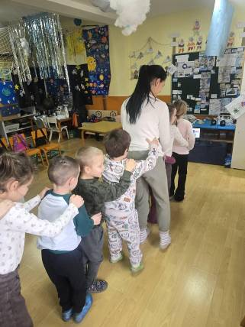
Сарадња са породицом:
Учешће родитеља у животу и раду групе у оквиру пројекта “Два ледена света” у групи деце у години пред полазак у школу “Облачак” из Крвавице.

Slide 16
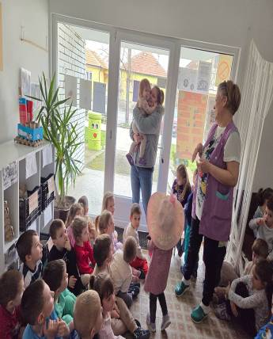
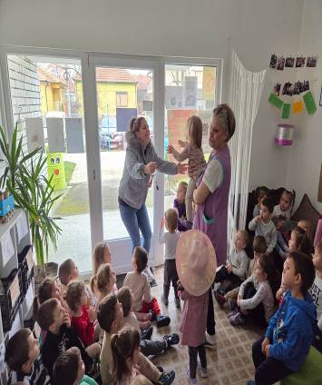
Сарадња са породицом:
У мешовитој јасленој групи реализовано је дружење са родитељима у Малој читаоници кроз “Причалица дан- причај ми причу”. Дружењу су присуствовала и деца из млађе и старије васпитне групе вртића..

Slide 17
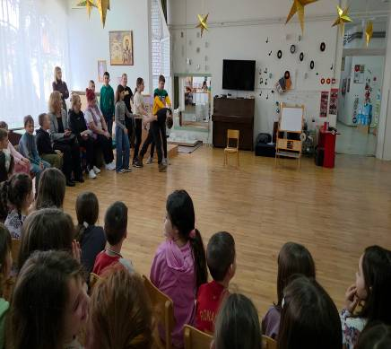
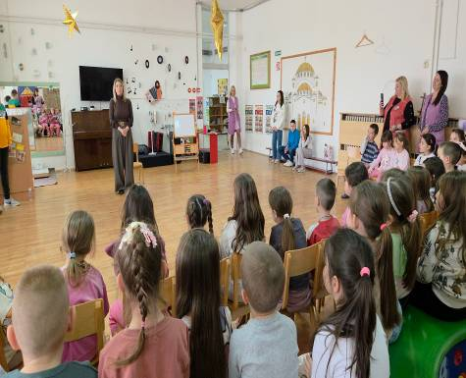
Сарадња са школом
У оквиру сарадње са школом, а у вези припреме деце за полазак у први разред, организована је заједничка активност деце из група у години пред полазак у школу и деце четвртог разреда ОШ “Свети Сава” из Читлука под називом “Игроказ- Ја у школу крећем”. Више о дешавању можете сазнати овде.

Slide 18
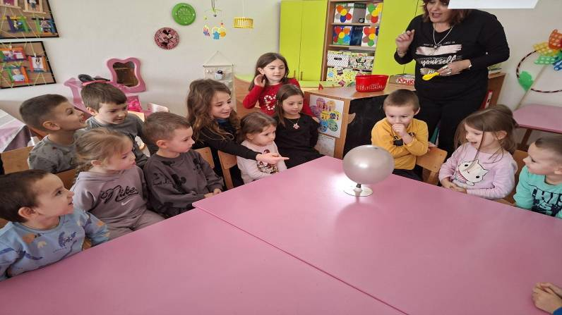
Сарадња са школом
Средња вртићка група имала је прилику да у оквиру пројекта “Ипак се окреће” у сарадњи са наставницом хемије Латинком Милојевић, из ОШ “Доситеј Обрадовић”, истражује шта се све окреће кроз планирану ситуацију учења и коришћење различитих средстава.

Slide 19
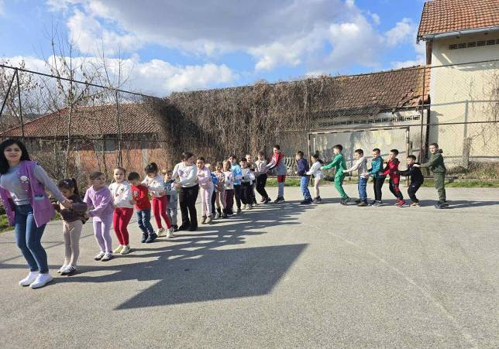
Сарадња са школом
Прослава учења у пројекту “Два ледена света” групе деце у години пред полазак у школу у сарадњи са децом ОШ “Васа Пелагић”, подручног одељења у Крвавици.

Slide 20
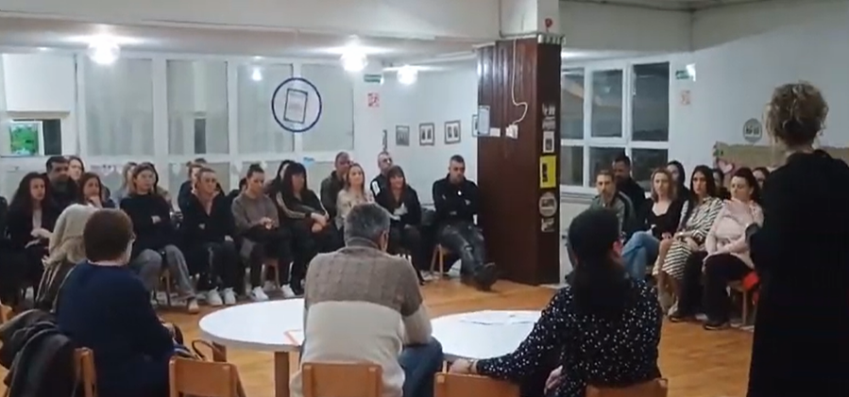
Трибина за родитеље деце у години пред полазак у школу вртића “Бисери” и “Голуб мира” у сарадњи са ОШ “Свети Сава” и ОШ “Доситеј Обрадовић”
Више о дешавању можете сазнати овде.

Slide 21
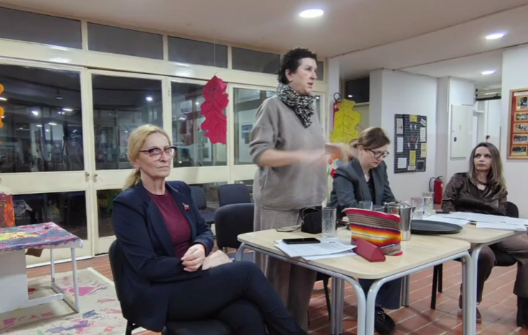
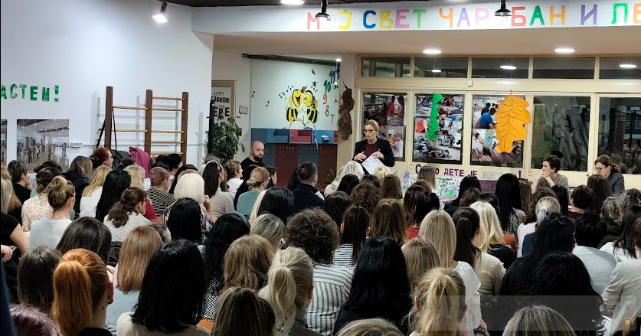
Састанци стручних тимова и органа Установе
Седница Васпитно- образовног већа
Седница Васпитно-образовног већа одржана 12.02.2026. године у вртићу “Невен”. Више о догађају можете сазнати овде.

Slide 22
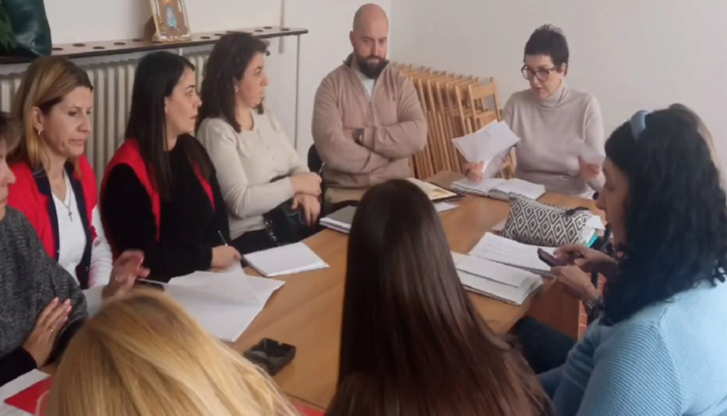
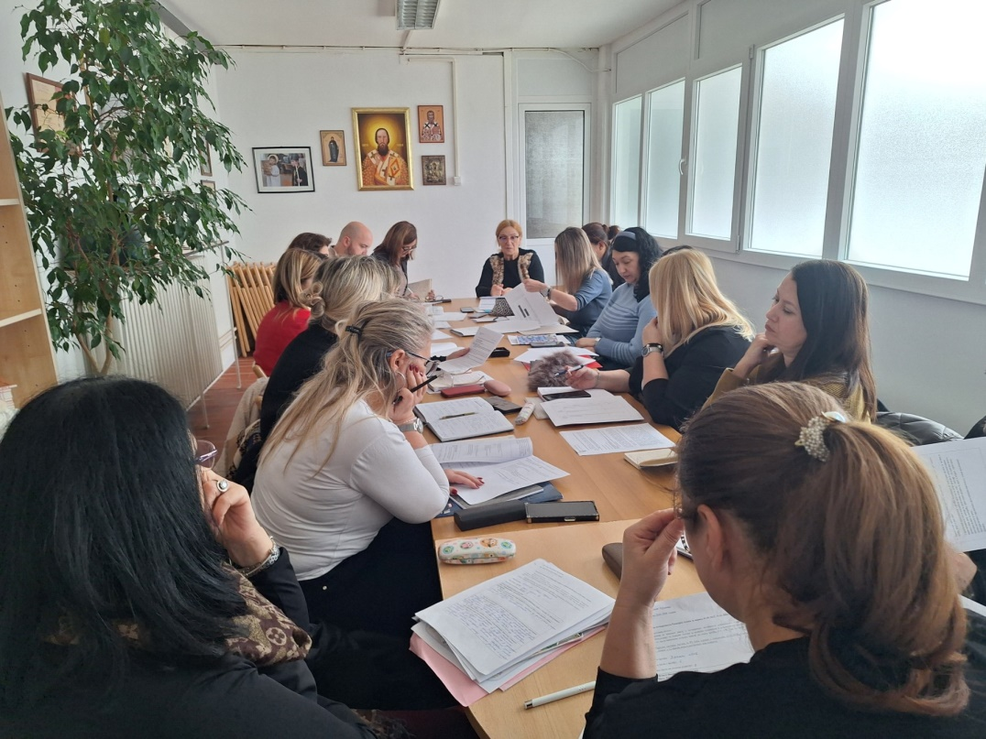
Састанак Тима за развојно планирање Установе
Више о дешавању можете сазнати овде.

Slide 23
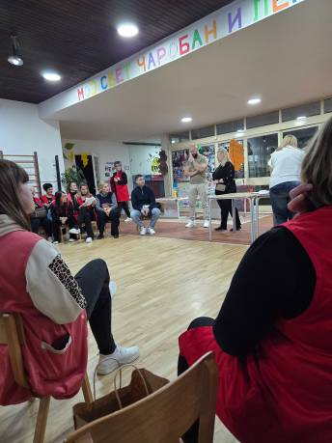
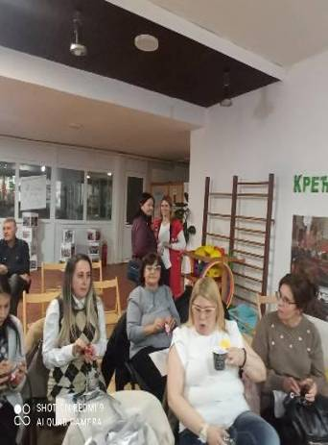
Хоризонтална размена између практичара вртића “Бисери” и “Невен”
Са циљем размене искустава у уређењу простора као трећег васпитача, организована је Хоризонтална размена практичара вртића “Бисери” и “Невен”, где су се размењивале рефлексије о заједничким просторима.

Slide 24
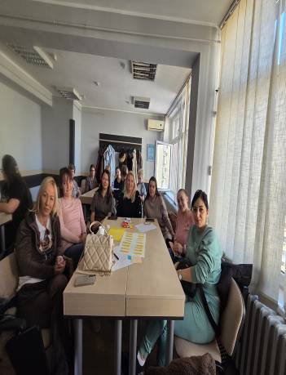
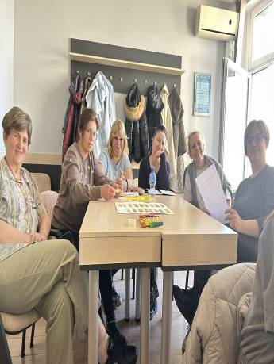
Стручно усавршавање практичара
Крајем фебруара практичари вртића “Бисери” похађали су семинар “Вртић- место интегрисаног учења у инспиративном простору” у Центру за стручно усавршавање Крушевац.

